Slide 1

Deterministik Olmayan Sonlu Otomata
(Non-Deterministic Finite Automata)
Otomata Teorisi
Konya Teknik Üniversitesi
Bilgisayar Mühendisliği Bölümü

Slide 2
“Non-Deterministic” Kavramı
4
“Path” belirlemesi sadece girdiye
bağlı değildir. Makine hangi yolu
izleyeceğine bir şekilde karar
vermek zorundadır. Burada;
insan faktörü veya yapay zeka
teknikleri ile makineye karar
verdirme gibi durumlar
düşünülebilir.
b
3
....
???
b
5

Slide 3
Tanım
Bir non-deterministik sonlu otomata (NFA) 3 bileşenden oluşmaktadır:
  Bir tanesi başlangıç, bir veya birden fazlası sonuç olabilen durumlar kümesi.
  Girdi alfabesi.
  Bir durumdan diğer duruma geçişler. Null ( Λ ) ile geçiş yapılmaz.
Notes:
Bölüm 7, sayfa 135

Slide 4
Teorem
Her NFA için aynı dili kabul eden bir Deterministik Sonlu Otomata (DFA) modeli çizilebilir.
Örnek:
  Yanyana 3 a (aaa) veya 3 b (bbb) içeren kelimelerin dili (language of all words that contain either triple a or triple b).
  NFA ve DFA izleyen slaytlardadır.

Slide 5
Örnek DFA
a
a
a
a,b
a
b
-
b
a
+
b
b
b
Bir önceki slaytta görüldüğü gibi, NFA modelleri oluşturmak daha kolaydır.

Slide 6
Örnek NFA
a,b
a
a
+
a,b
a
-
a,b
b
+
b
b
Görüldüğü gibi, NFA modelleri oluşturmak daha kolaydır.

Slide 7
Soru
Alfabe = {0,1} olmak üzere 01 ile biten kelimelerin dili için Deterministik (DFA) ve Deterministik Olmayan (NFA) modelleri oluşturunuz.
Notes:
DFA;
DURUM 0 1
------------------------------------------
A B A
B B C
C B A
BAŞLANGIÇ STATE: A
BİTİŞ STATE:C

Slide 8
Soru
Alfabe = {0,1} olmak üzere 01 ile biten kelimelerin dili için Deterministik (DFA) ve Deterministik Olmayan (NFA) modelleri oluşturunuz.
0,1
-
0
1
+
1
1
-
0
1
+
0
0
Notes:
DFA;
DURUM 0 1
------------------------------------------
A B A
B B C
C B A
BAŞLANGIÇ STATE: A
BİTİŞ STATE:C

Slide 9
Soru
Alfabe = {a,b} olmak üzere b ile biten kelimelerin dili için Deterministik (DFA) ve Deterministik Olmayan (NFA) modelleri oluşturunuz.
Notes:
DFA;
DURUM 0 1
------------------------------------------
A B A
B B C
C B A
BAŞLANGIÇ STATE: A
BİTİŞ STATE:C

Slide 10
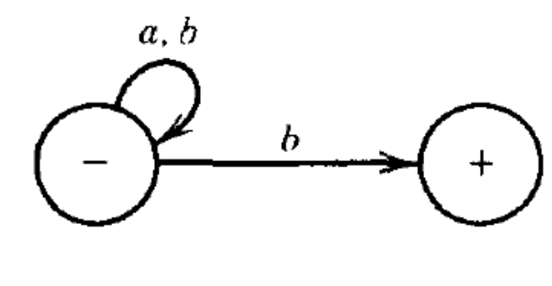
Soru
Alfabe = {a,b} olmak üzere b ile biten kelimelerin dili için Deterministik (DFA) ve Deterministik Olmayan (NFA) modelleri oluşturunuz.
b
a
b
-
+
a
Notes:
DFA;
DURUM 0 1
------------------------------------------
A B A
B B C
C B A
BAŞLANGIÇ STATE: A
BİTİŞ STATE:C

Slide 11
Labirent Örneği
Aşağıdaki labirentten 6 adımda çıkmak mümkün müdür?
-
1
2
3
4
5
6
7
8
9
+

Slide 12
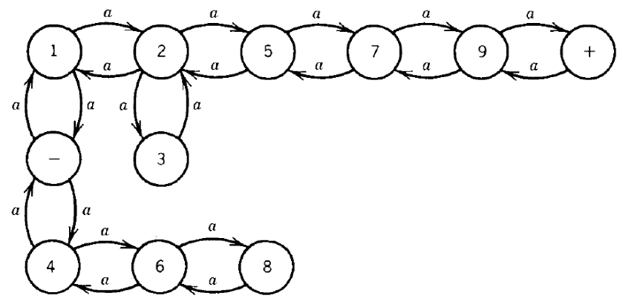
Labirent Örneği
a
1
2
......
a
a
a
a
a
aaaaaa dizisi bu makine
tarafından kabul edilir mi?
Düzenli ifade yazabilir misiniz?
-
3
a
a
a
4
.......
a
Notes:
aaaaaa(aa)*

Slide 13
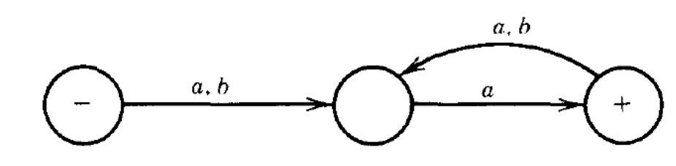
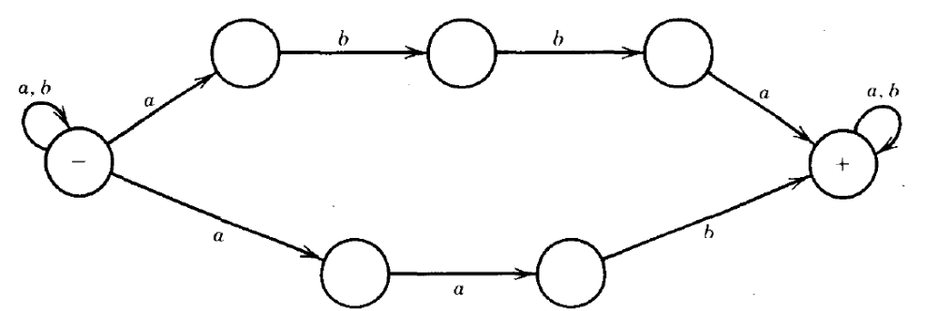
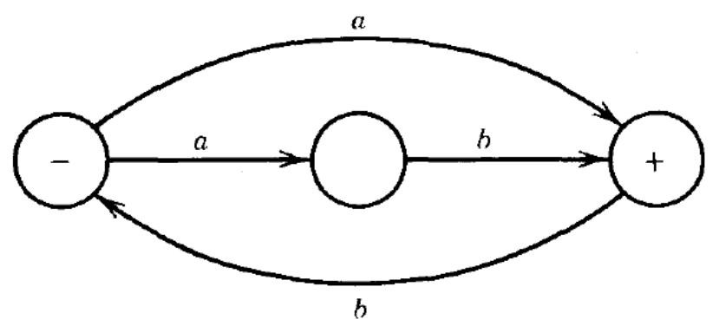
Soru
Alfabe = {a,b} olmak üzere aşağıdaki Deterministik Olmayan (NFA) modellerin dil tanımını yapınız
Notes:
DFA;
DURUM 0 1
------------------------------------------
A B A
B B C
C B A
BAŞLANGIÇ STATE: A
BİTİŞ STATE:C

Slide 14
GEÇİŞ ÇİZGELERİ
(TRANSITION GRAPHS)
Otomata Teorisi
Konya Teknik Üniversitesi
Bilgisayar Mühendisliği Bölümü

Slide 15
Tanım
Geçiş çizgeleri (Transition Graphs -TG), girdi olarak verilen kelimeden bir seferde birden fazla sembol okumaya izin vermekte ve bu okunan bilgiye göre durum değiştirmektedir.
Bir TG bir durumdan diğerine NULL girdisi ile geçişe izin verir.

Slide 16
Tanım
TG 3 bileşenden oluşmaktadır:
  Bir veya birden fazlası başlangıç durumu ve yine bir veya birden fazlası sonuç durumu olabilen “durumlar kümesi”.
  Girdi olarak verilen kelimelerin oluşturduğu “alfabe”.
  NULL dahil olmak üzere, belli sembol veya “substring” lere bağlı olarak bir durumdan diğer duruma geçişi tanımlayan “geçişler”.

Slide 17
Örnek -1
Yanyana a veya b içeren kelimelerin dili (words that contain a doubled letter).
  R.E. : (a+b)* (aa + bb) (a+b)*
  FA:
a
2
a
a,b
1-
4+
b
a
b
b
3

Slide 18
Örnek –1 devam...
TG: Daha az durumla modellenebilmektedir.
a,b
a,b
1-
aa,bb
2+
«baa» kelimesi?

Slide 19
“Successfull Path” Kavramı
Örnek-1 deki TG göz önüne alınırsa “baa” sembolü;
  Başlangıç durumundaki döngüden
  Başlangıçtan b tüketip, aa ile sonuç duruma geçerek elde edilebilir.
  Eğer “ba” ile başlanacak olursa, makine takılır.
a,b
a,b
1-
aa,bb
2+

Slide 20
“Successfull Path” Kavramı
Verilen bir kelime, ancak sonuç durumuna götüren en az bir yol olması durumunda TG tarafından kabul edilir. Sonuca götüren yol “successfull path” (başarılı yol) olarak adlandırılmaktadır.
TG Deterministik Olmayan (Non-Deterministic) bir modeldir.

Slide 21
Örnek -2
Yalnızca NULL kabul eden T.G.
+
-

Slide 22
Örnek -3
Birden fazla başlangıç durumuna izin vermenin mantığı nedir?
1-
a
Λ
1
a
b
-
2-
Λ
b
+
2
+
aba
Λ
aba
3-
3
Λ geçişe izin verildiği hatırlanmalıdır.

Slide 23
Soru
Alfabe={a,b} olmak üzere, farklı sembollerle başlayıp biten kelimelerin dili için FA (deterministik) ve TG Modelleri oluşturunuz. (Language of all words that begin and end with different letters).
Notes:
Sayfa 83, örnek 1

Slide 24
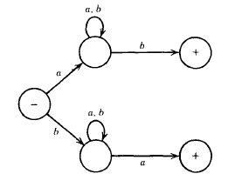
Soru
Alfabe={a,b} olmak üzere, farklı sembollerle başlayıp biten kelimelerin dili için FA (deterministik) ve TG Modelleri oluşturunuz. (Language of all words that begin and end with different letters).
Notes:
Sayfa 83, örnek 1

Slide 25
Soru
Alfabe={a,b} olmak üzere, aşağıdaki dil için TG çiziniz.
Bu TG, a'ların yalnızca çift kümeler halinde geçtiği ve üç veya daha fazla b ile biten tüm sözcüklerin dilini kabul eder
Notes:
Sayfa 83, örnek 1

Slide 26
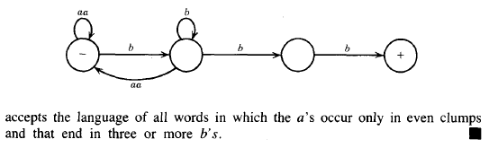
Soru
Alfabe={a,b} olmak üzere, aşağıdaki dil için TG çiziniz.
Bu TG, a'ların yalnızca çift kümeler halinde geçtiği ve üç veya daha fazla b ile biten tüm sözcüklerin dilini kabul eder
Alfabe={a,b} olmak üzere, «aa» ları en az 3 tane «b» lerin takip ettiği kelimelerin dili için TG çiziniz?
Notes:
Sayfa 83, örnek 1

Slide 27
Soru
Alfabe={a,b} olmak üzere, çift sayıda a ve çift sayıda b içeren kelimelerin dili (EVEN-EVEN) için TG Modeli oluşturunuz.

Slide 28

Soru
Alfabe={a,b} olmak üzere, çift sayıda a ve çift sayıda b içeren kelimelerin dili (EVEN-EVEN) için TG Modeli oluşturunuz.

Slide 29
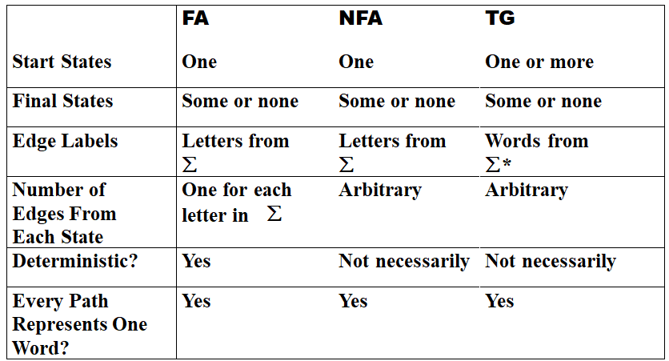
DFA, NFA ve TG Karşılaştırması

Slide 30
ÇIKTILI SONLU OTOMATA
(Finite Automata with Output)
Otomata Teorisi
Konya Teknik Üniversitesi
Bilgisayar Mühendisliği Bölümü

Slide 31
Çıktı Veren F.A. Türleri
Moore Makinesi (E.F.Moore,1956)
Mealey Makinesi (G.H.Mealey, 1955)

Slide 32
Moore Makinesi
Moore makinesi aşağıda verilen beşli ile tanımlanabilmektedir.
  Q : Sonlu durumlar kümesi: q₀, q₁, q₂, .... (q₀ başlangıç durumudur).
  ∑ : Girdi dizisini oluşturmak için semboller alfabesi.
  Γ : Olası çıktı sembolleri alfabesi.
  Her girdi ile durumlar arası geçişin nasıl olduğunu gösteren geçiş tablosu.
  Her varılan durumda hangi çıktının verildiğini gösteren çıktı tablosu.

Slide 33
Moore Örnek-1
  Q : { … }
  ∑ : { … }
  Γ : { … }
Input:abab Output:10010
b
a
q₀ / 1
q₁ / 0
b
a
a
b
a
q₂ / 0
q₃ / 1
b

Slide 34
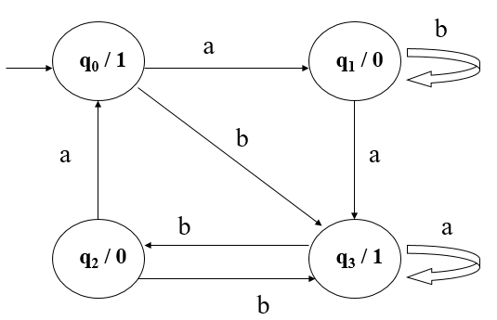

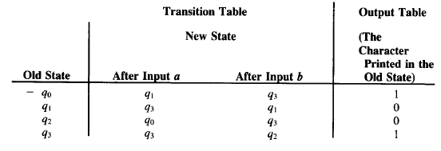
Moore Örnek-1
Input:abab Output:10010

Slide 35
Moore Örnek-2
Verilen bir string içinde "aab" nin kaç defa bulunduğunu sayan "Moore Makinesi":
a
b
a
q₀ / 0
q₁ / 0
a
q₂ / 0
b
q₃ / 1
b
a
b

Slide 36
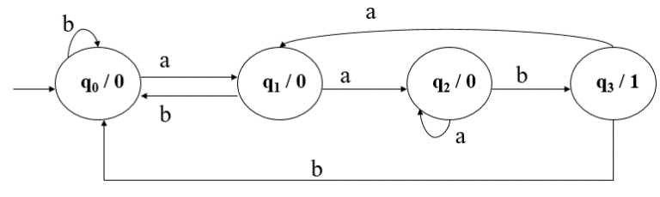
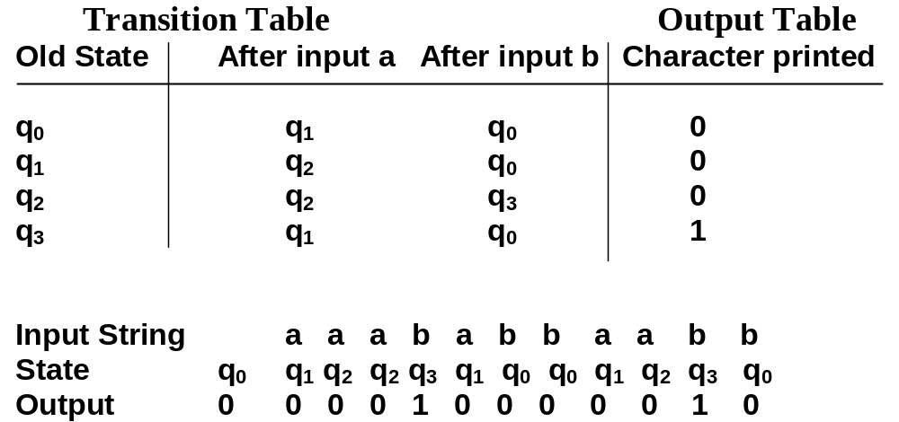
Moore Örnek-2
Örnek-2 için “Transition” ve “Output” Tablosu:

Slide 37
Mealey Makinesi
A Mealy Makinesi aşağıdaki dörtlüden oluşmaktadır:
  Sonlu durumlar kümesi: q₀, q₁, q₂, .... (q₀ başlangıç durumudur).
  Girdi dizisini oluşturmak için semboller alfabesi.
  Olası çıktı sembolleri alfabesi.
  Geçiş diyagramında her geçiş “i/o” şeklinde gösterilir. Burada, “i” girdi sembolünü, “o” ise çıktı olarak verilen sembolü göstermektedir.

Slide 38
Örnek-1
1’in tümleyenini bulan Mealey Makinesi:
0/1, 1/0
q₀

Slide 39
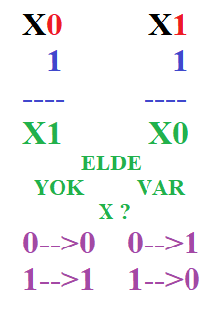
Örnek-2
“1 Artırım” işlemi için Mealey Makinesi:
0/0, 1/1
No
Carry
0/1
Input:1011
Output:1100
Başla
0/1
1/0
Not: Bu örnek için,
girdinin en sağ bit’ten
başlayarak verildiği,
çıktının da sağdan
sola doğru oluştuğu
dikkate alınmalıdır.
1/0
Owe
Carry
Notes:
“Owe Carry” durumu, her ikisi de “1” olan iki bit toplandığı zamanki taşmayı temsil etmektedir. Bu durumda “0“ yazarız ve “elde var 1 – carry a 1” deriz.

Slide 40
Örnek-3
Kelime içindeki aa ve bb sayısını bulan Mealey Makinesi Örneği:
Çift eşli
a/1
1
Input:aaa
Output:011
Input:ababbaab
Output:00001010
a/0
a/0
b/0
S
b/1
b/0
2

Slide 41
Örnek-3
Kelime içindeki aa ve bb sayısını bulan Mealey Makinesi Örneği:
Tek eşli
1
Input:aaa
Output:010
Input:ababbaab
Output:00001010
a/0
a/1
a/0
b/0
S
b/1
b/0
2

Slide 42
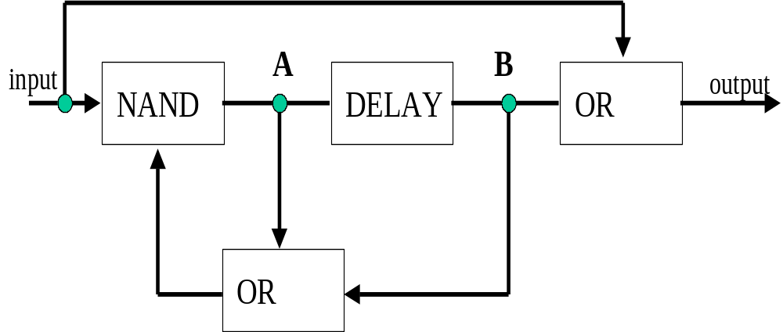
Örnek -4
“Sequential” mantık devrelerinin Mealey Makinesi ile modellenmesi:
NAND=NOT AND
DELAY bir D Flip flopudur.
Notes:
NAND=NOT AND
DELAY bir D Flip flopudur.

Slide 43
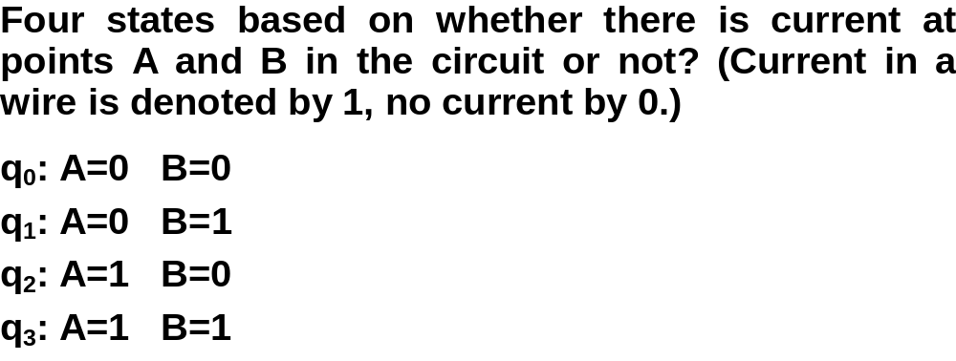
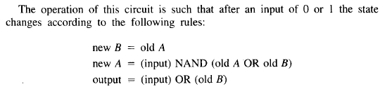
Örnek- 4
Ders kitabından alıntı:
Notes:
Gelen bir girdiye (1 yada 0) göre aşağıdaki kurallara göre durumlar değişir.
Yeni B değeri = Eski A değeridir.
Yeni A Değeri = (Girdi) NAND (eski A yada eski B değeri)
Çıktı değeri = (Girdi) OR (Eski B değeri)

Slide 44
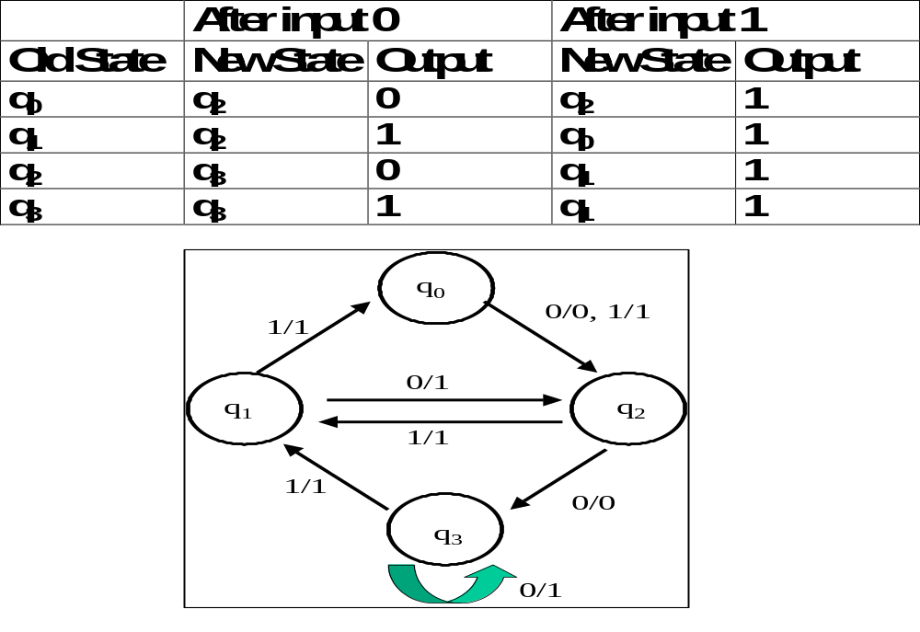
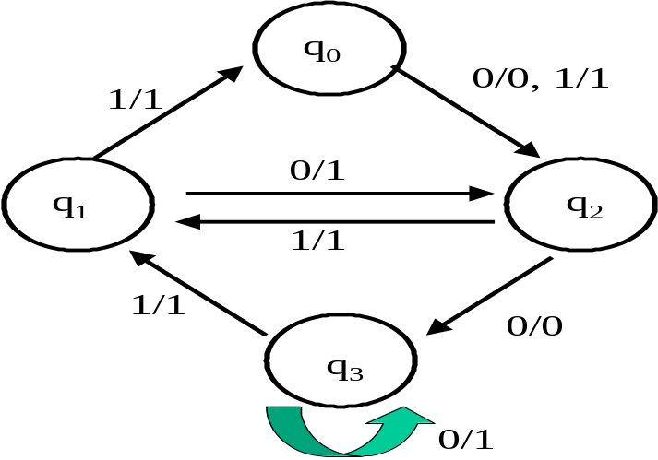
Örnek-4
After input 0
After input 1
Old State
New State
Output
New State
Output
q₀
q₂
0
q₂
1
q₁
q₂
1
q₀
1
q₂
q₃
0
q₁
1
q₃
1
q₁
1
q₃
Notes:
Sayfa 162-163 ün fotokopisini verelim.

Slide 45
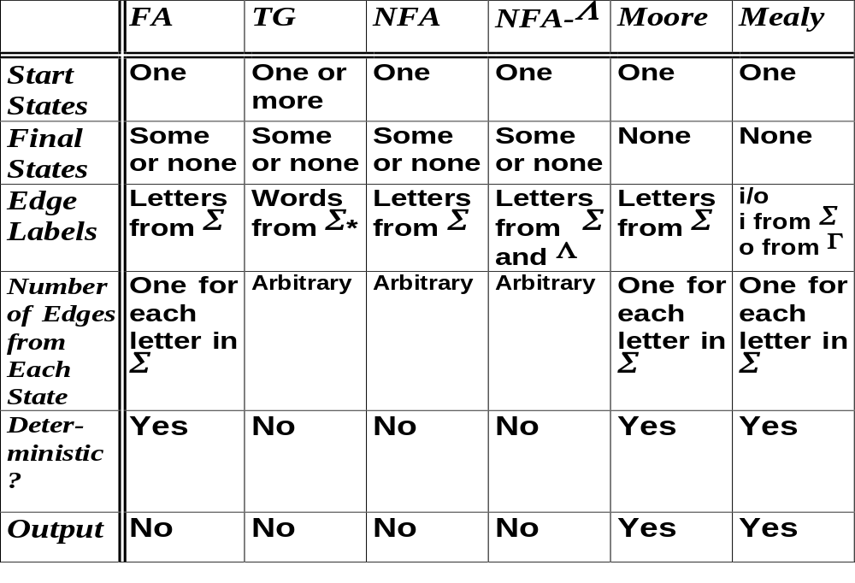
Tüm FA Modelleri için Karşılaştırma

Slide 46
Ödev 26
  Moore Makinesini simüle eden program kodunu üretiniz.
  Kullanıcıdan girdi olarak Sonlu durumlar kümesinin eleman sayısını (kümenin ilk elemanı her zaman başlangıç durumudur), Girdi dizisini oluşturmak için semboller alfabesini ve Olası çıktı sembolleri alfabesini alacaktır. Kullanıcıdan bilgi alışını arayüz aracılığıyla yapabileceğiniz gibi bir text (INPUT.TXT) dosyadan aşağıdaki formatta almasını sağlayabilirsiniz.
  Q: {q0, q1, q2, ....,q10}.
Σ={a,b}
Γ={0,1}
  Her girdi ile durumlar arası geçişin nasıl olduğunu gösteren geçiş tablosu ve Her varılan durumda hangi çıktının verildiğini gösteren çıktı tablosu bilgileri de kullanıcı tarafından organize edilecektir. Bunlar içinde arayüz tasarlanabileceği gibi iki ayrı text (GECISTABLOSU.TXT ve OUTPUT.TXT) dosyadan alınması da sağlanabilir. Text dosyada ilk satırlar başlık satırları ilk sütunlarda durum sütunları olacaktır. Her bir öğe arası TAB karakteri ile ayrılmış olacaktır.
  Programınız dışarıdan girilen Giriş stringi için; durumlar arası geçişleri gösterebilmeli ve nihai çıktıyı da kullanıcıya göstermelidir. GÖRSELLİK ekstra değerlendirilecektir.

Slide 47
Ödev 27
  Mealey Makinesini simüle eden program kodunu üretiniz.
  Kullanıcıdan girdi olarak Sonlu durumlar kümesinin eleman sayısını (kümenin ilk elemanı her zaman başlangıç durumudur), Girdi dizisini oluşturmak için semboller alfabesini ve Olası çıktı sembolleri alfabesini alacaktır. Kullanıcıdan bilgi alışını arayüz aracılığıyla yapabileceğiniz gibi bir text (INPUT.TXT) dosyadan aşağıdaki formatta almasını sağlayabilirsiniz.
  Q: {q0, q1, q2, ....,q10}.
Σ={a,b}
Γ={0,1}
  Her girdi ile durumlar arası geçişin nasıl olduğunu gösteren Geçiş diyagramı bilgileri de kullanıcı tarafından organize edilecektir. Bunlar içinde arayüz tasarlanabileceği gibi tek bir text (GECISDIYAGRAMI.TXT) dosyadan alınması da sağlanabilir. Text dosyada ilk satırlar başlık satırları ilk sütunlarda durum sütunları olacaktır. Her bir öğe arası TAB karakteri ile ayrılmış olacaktır. Her geçiş “i/o” şeklindedir.
  Programınız dışarıdan girilen Giriş stringi için; durumlar arası geçişleri gösterebilmeli ve nihai çıktıyı da kullanıcıya göstermelidir. GÖRSELLİK ekstra değerlendirilecektir.

